Slide 1

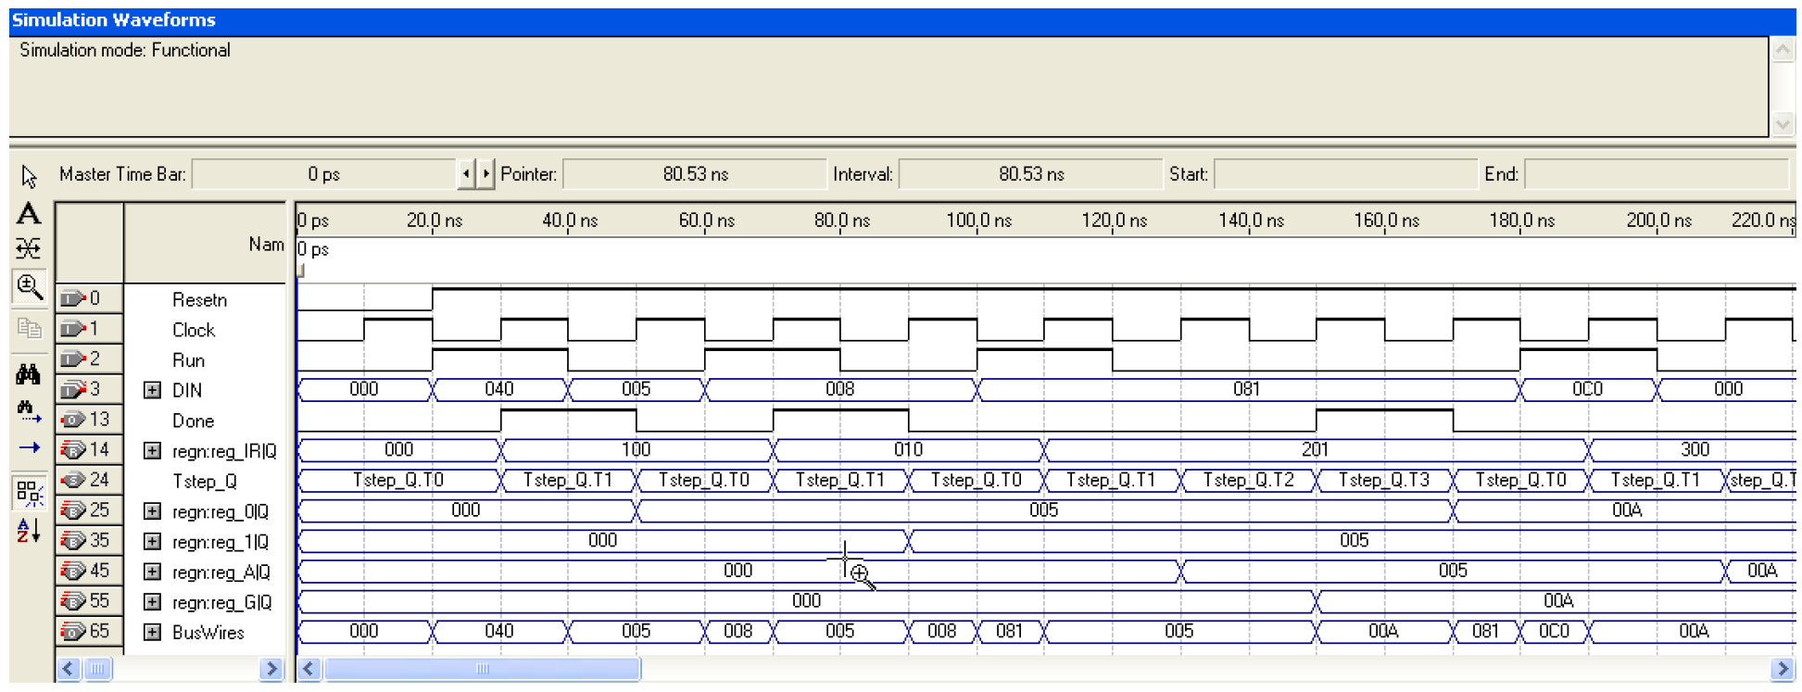
mvi R0,#5; mv R1,R0; add R0,R1; sub R0,R0

